Slide 1
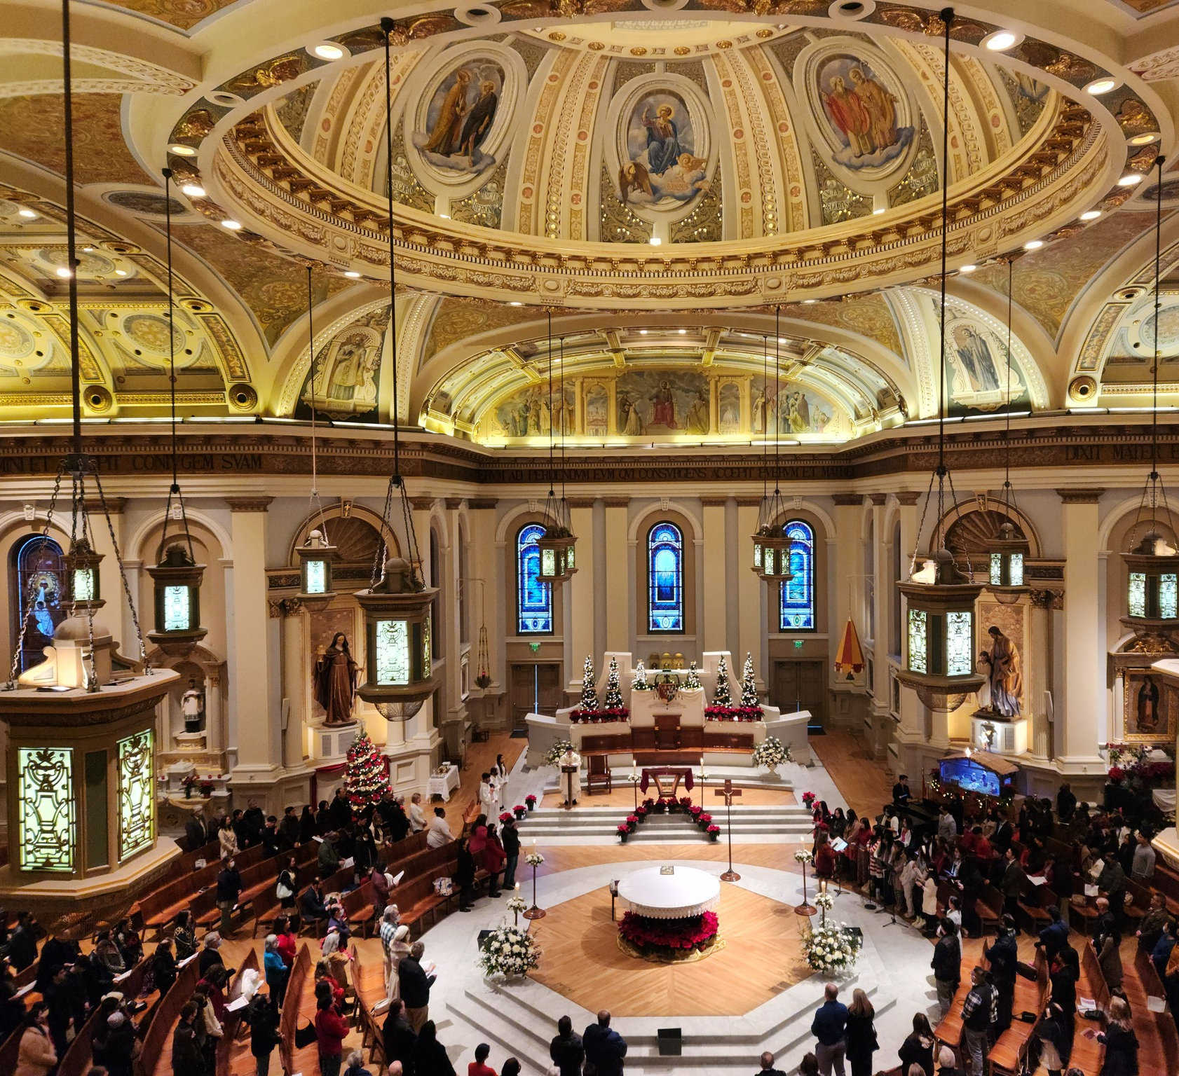
Renovación litúrgica formación del Ministerio de Hospitalidad
Renovados en la Mesa del Señor
Marzo de 2026
Notes:
--- Image source: Microsoft 365 content library

Slide 2
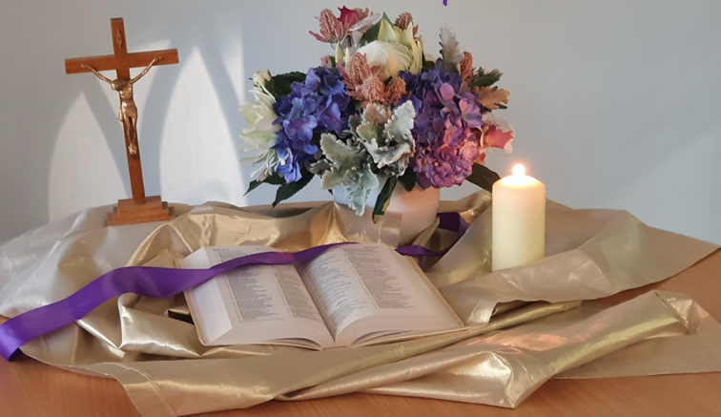
ACTIVITY
oración
Lectura: Mateo 20: 25-28
Pero Jesús, llamándolos junto a Él, dijo: “Ustedes saben que los gobernantes de los gentiles se enseñorean de ellos, y que los grandes ejercen autoridad sobre ellos. No ha de ser así entre ustedes, sino que el que entre ustedes quiera llegar a ser grande, será su servidor, y el que entre ustedes quiera ser el primero, será su siervo; así como el Hijo del Hombre no vino para ser servido, sino para servir y para dar Su vida en rescate por muchos.”
Notes:
“This is not a standalone initiative. It’s one strand of how we live the pastoral plan—specifically the priority of Worship.”

Slide 3
ACTIVITY
Actividad
Comparte una palabra o frase que describe cómo te sientes cuando entras a la iglesia para la Misa.
Notes:
“This is not a standalone initiative. It’s one strand of how we live the pastoral plan—specifically the priority of Worship.”

Slide 4
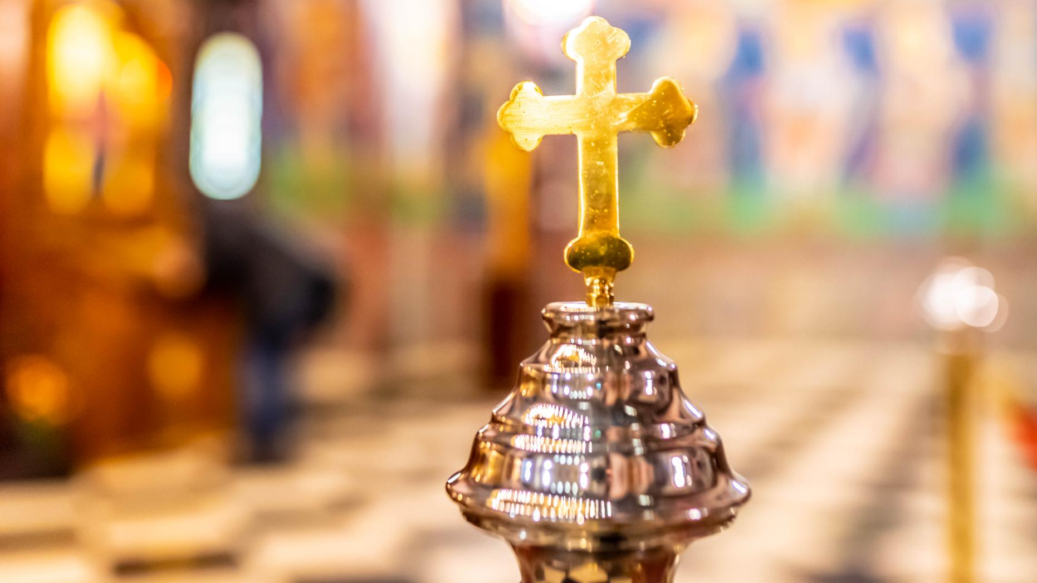
La renovación litúrgica es un esfuerzo diocesano para profundizar la renovación espiritual ayudando a nuestro pueblo a participar más plena, consciente y activamente en la Misa, la fuente y cumbre de nuestra vida juntos.
El Por qué de la Renovación Litúrgica — en una frase
Notes:
--- The diocesan initiative for liturgical renewal aims to deepen the spiritual life of parishes by fostering authentic participation in the sacred liturgy over a two-year period. This plan is rooted in the Church’s call for ongoing renewal, emphasizing reverence, beauty, and active engagement with the Eucharist as the source and summit of Christian life. The objectives include strengthening catechesis on liturgical theology, enhancing the quality of celebrations, and equipping clergy and lay ministers with resources to lead renewal efforts effectively. By focusing on seasonal phases aligned with the liturgical calendar, the plan ensures that renewal is not a one-time event but a sustained journey of formation and transformation. Key goals include improving homiletic quality, promoting sacred music that reflects the Church’s tradition, and fostering a culture of prayerful preparation among ministers and congregations. This vision also addresses pastoral challenges such as balancing tradition with accessibility, ensuring inclusivity while maintaining doctrinal integrity, and responding to cultural diversity within the diocese. Ultimately, the renewal seeks to inspire a deeper encounter with Christ through the liturgy, strengthening parish identity and unity across communities. Image source: Microsoft 365 content library

Slide 5
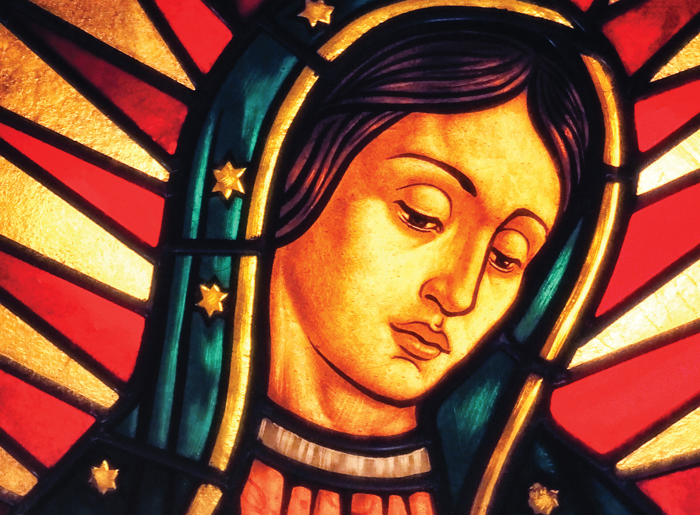
Marcos espirituales y pastorales
EUCARISTÍA – La Eucaristía como “fuente y cumbre” de la vida Cristiana
ASAMBLEA – El Vaticano II llamó a todos los miembros de la asamblea a participar activamente en la liturgia
UNIDAD – Nuestra Señora de Guadalupe nos reúne como UNA familia que nos lleva a Cristo
Notes:
The diocesan initiative for liturgical renewal aims to deepen the spiritual life of parishes by fostering authentic participation in the sacred liturgy over a two-year period. This plan is rooted in the Church’s call for ongoing renewal, emphasizing reverence, beauty, and active engagement with the Eucharist as the source and summit of Christian life. The objectives include strengthening catechesis on liturgical theology, enhancing the quality of celebrations, and equipping clergy and lay ministers with resources to lead renewal efforts effectively. By focusing on seasonal phases aligned with the liturgical calendar, the plan ensures that renewal is not a one-time event but a sustained journey of formation and transformation. Key goals include improving homiletic quality, promoting sacred music that reflects the Church’s tradition, and fostering a culture of prayerful preparation among ministers and congregations. This vision also addresses pastoral challenges such as balancing tradition with accessibility, ensuring inclusivity while maintaining doctrinal integrity, and responding to cultural diversity within the diocese. Ultimately, the renewal seeks to inspire a deeper encounter with Christ through the liturgy, strengthening parish identity and unity across communities. Image source: Microsoft 365 content library

Slide 6
TIMELINE FOR LITURGICAL RENEWAL
CRONOLOGÍA PARA LA RENOVACIÓN LITÚRGICA
Cuaresma 2026
Ritos Iniciales
Otoño 2026
Liturgia de la Palabra
Cuaresma/Pascua 2027
Liturgia de la Eucaristía
Otoño 2027
Comunión y Ritos de Conclusión
Notes:
The two-year arc is structured around four major phases corresponding to key liturgical seasons: Lent 2026, Fall 2026, Lent/Easter 2027, and Fall 2027. Each phase builds upon the previous, creating a rhythm of catechesis, formation, and implementation. Lent 2026 initiates the renewal with a focus on penitential practices and Eucharistic devotion, encouraging parishes to adopt resources for deepening prayer and sacramental life. Fall 2026 emphasizes community engagement and the enrichment of Sunday worship, introducing training modules for music ministers and lectors. Lent/Easter 2027 centers on the Paschal Mystery, integrating catechetical series on sacramental theology and fostering vibrant celebrations of the Triduum. Finally, Fall 2027 consolidates the renewal by evaluating progress, addressing challenges, and embedding best practices into parish life. A timeline graphic will illustrate these phases, highlighting key milestones such as clergy workshops, parish toolkit distribution, and diocesan-wide liturgical celebrations. This phased approach ensures gradual implementation, allowing time for feedback and adaptation while maintaining momentum. By aligning with the liturgical calendar, the plan leverages natural opportunities for spiritual renewal and catechesis, making the process both organic and impactful.

Slide 7
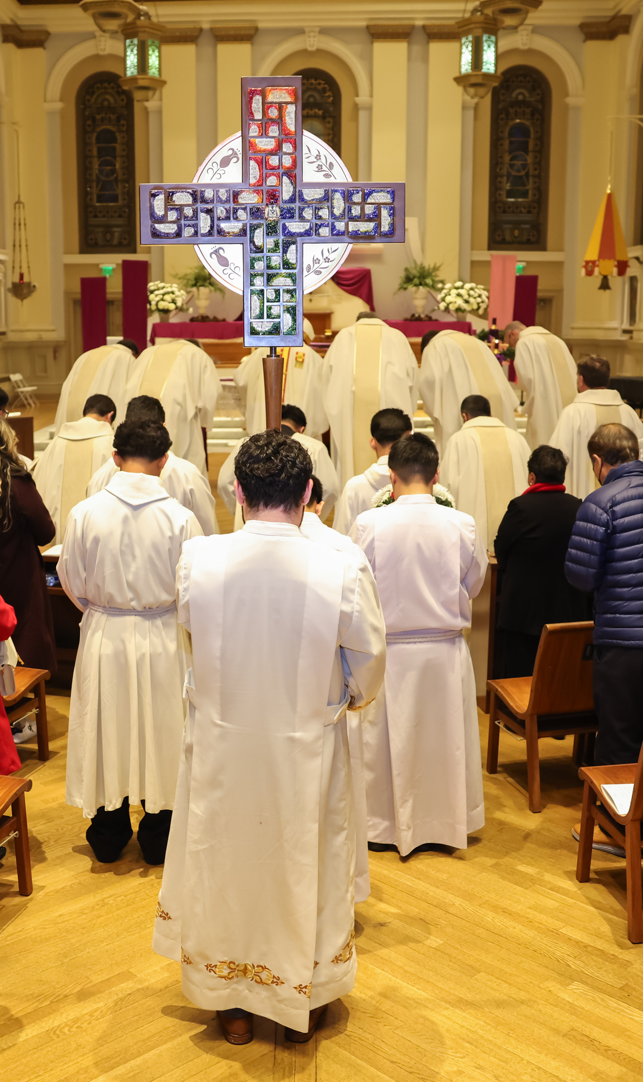

CUARESMA 2026: BIENVENIDA Y PARTICIPACIÓN
Partes de la Misa
Congregación, Acto Penitencial, Gloria (cuando se usa), Colecta, Año Litúrgico
Enfoque Pastoral
El papel de la asamblea: participación activa y consciente a través de la preparación, la respuesta y el canto (la música no es una actuación).
Formarnos como un solo cuerpo, dando la bienvenida a todos y pidiendo misericordia.
Recorrer las estaciones del año litúrgico nos ayuda a comprender y profundizar las diferentes “estaciones” de nuestra vida.
Enfoque en la Formación de Ministros Laicos
Sacristán, Coordinador de Misa, Arte y Medio Ambiente, Coordinadores de Acólitos, Ujier, Ministerio de Hopitalidad, Directores Musicales
Fecha: El lanzamiento comienza el primer domingo de Cuaresma 2026
Mismas prácticas en todas las Misas a partir del 1 de julio de 2026
Notes:
--- The first phase during Lent 2026 sets the tone for the entire renewal process. Its primary focus is on deepening Eucharistic devotion and fostering a spirit of penitence. Parishes will receive catechetical materials emphasizing the theology of the Eucharist and the importance of active participation in Mass. Initiatives include promoting Eucharistic Adoration, enhancing the quality of homilies, and encouraging personal and communal prayer practices. Clergy workshops will address preaching during penitential seasons, while lay ministers will be trained to support liturgical preparation and execution. Communication strategies will highlight the spiritual significance of Lent, using diocesan channels to share reflections, video messages, and parish success stories. This phase also introduces the concept of renewal as a journey, inviting parishioners to commit to ongoing formation. By grounding the process in prayer and sacramental life, Lent 2026 establishes a strong foundation for subsequent phases, ensuring that renewal is not merely procedural but deeply spiritual. Image source: Microsoft 365 content library

Slide 8
Fechas clave para la fase 1: implementación completa 1 de julio de 2026
24 de febrero – TALLERES PARA LÍDERES LITÚRGICOS 22 de marzo
22 de marzo - 10 de abril CATEQUESIS PARA VOLUNTARIOS Y
PREPARACIÓN PARA FELIGRESES
12 de abril – 20 de junio CATEQUESIS Y PRÁCTICA PARA
FELIGRESES

Slide 9
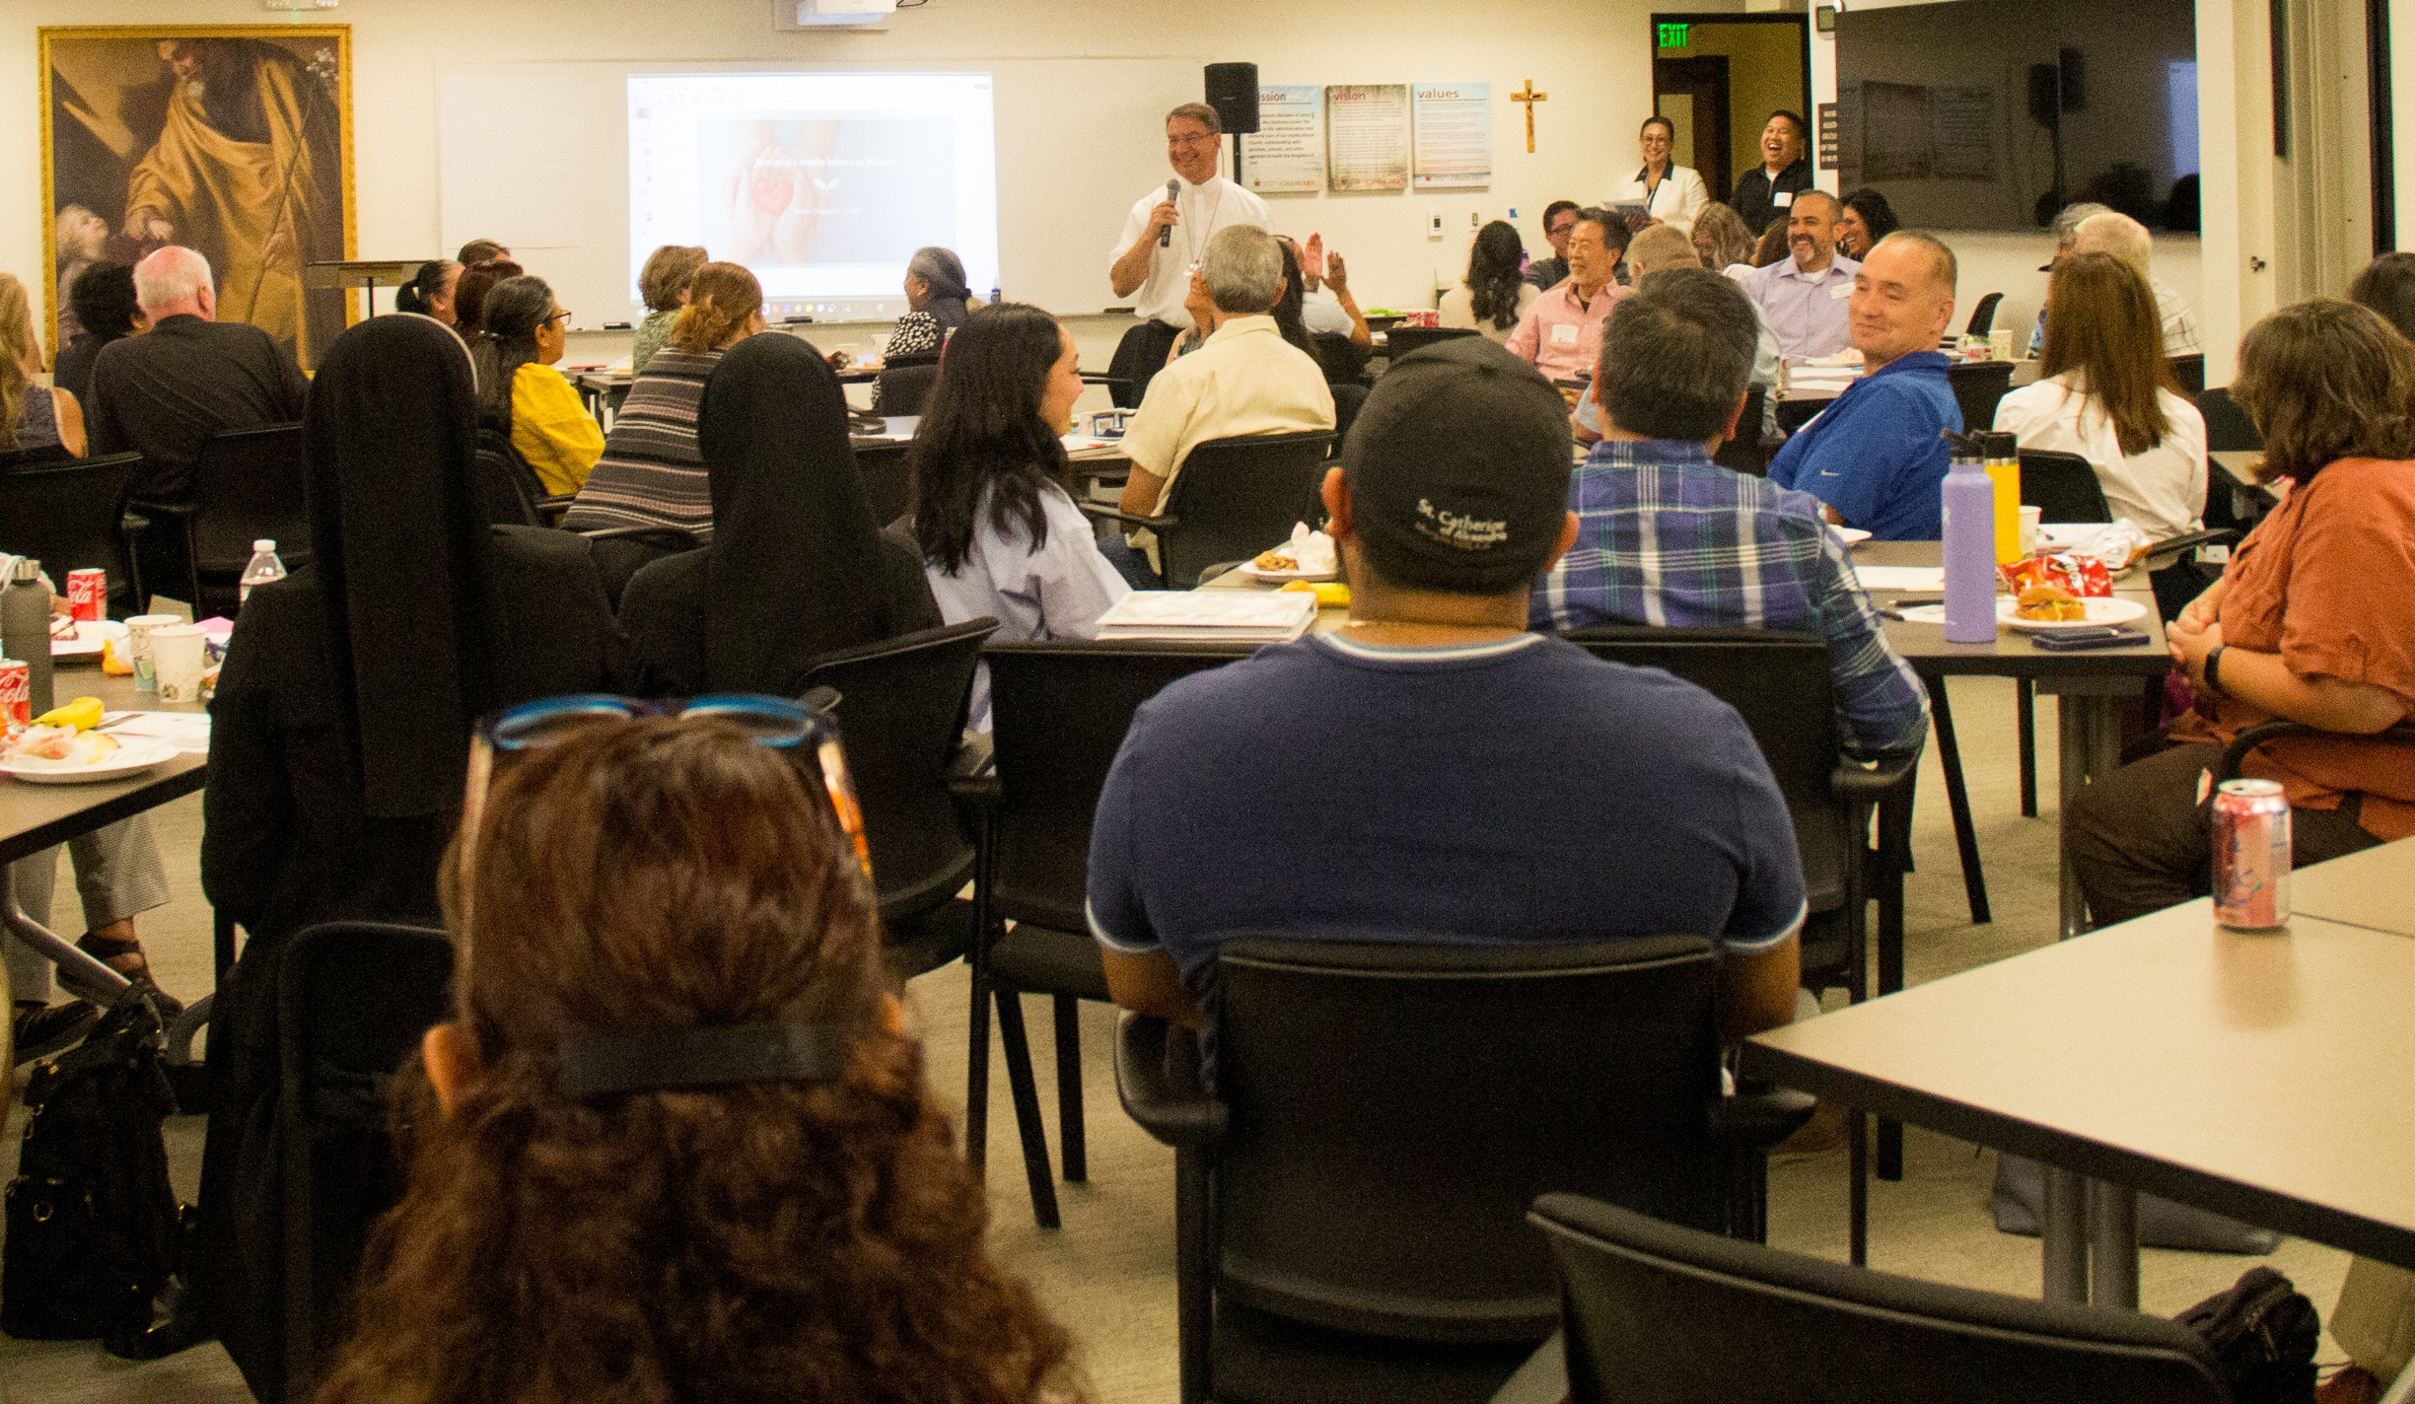
Hospitalidad – Capacitación para coordinadores de ujieres
Oración de Hospitalidad y Ujieres
Guías diocesanas para el servicio de hospitalidad y ujieres
Definición de Hospitalidad- Ujieres
Código de Vestimenta
Funciones de Hospitalidad- Ujieres
Guía de Hospitalidad- Ujieres
Información Adicional
Recursos
Glosario
Notes:
--- The first phase during Lent 2026 sets the tone for the entire renewal process. Its primary focus is on deepening Eucharistic devotion and fostering a spirit of penitence. Parishes will receive catechetical materials emphasizing the theology of the Eucharist and the importance of active participation in Mass. Initiatives include promoting Eucharistic Adoration, enhancing the quality of homilies, and encouraging personal and communal prayer practices. Clergy workshops will address preaching during penitential seasons, while lay ministers will be trained to support liturgical preparation and execution. Communication strategies will highlight the spiritual significance of Lent, using diocesan channels to share reflections, video messages, and parish success stories. This phase also introduces the concept of renewal as a journey, inviting parishioners to commit to ongoing formation. By grounding the process in prayer and sacramental life, Lent 2026 establishes a strong foundation for subsequent phases, ensuring that renewal is not merely procedural but deeply spiritual. Image source: Microsoft 365 content library

Slide 10
ACTIVITY
Guías diocesanas para el servicio de hospitalidad y ujieres
Yo entré a tu casa y no me diste agua para Mis pies, pero ella ha regado Mis pies con sus lágrimas y los ha secado con sus cabellos. No me diste beso, pero ella, desde que entré, no ha cesado de besar Mis pies. No ungiste Mi cabeza con aceite, pero ella ungió Mis pies con perfume. Por lo cual te digo que sus pecados, que son muchos, han sido perdonados, porque amó mucho (Lucas 7: 44b-47a)
Los Ministros de Hospitalidad, Ujieres o Saludadores sirven como el “primer rostro” de la parroquia, asegurando que todos los que entran se sientan bienvenidos, seguros y preparados para el culto. Este ministerio tiene sus raíces en el llamado cristiano a acogernos mutuamente, tal como Cristo nos ha acogido a nosotros.
Comprender la liturgia es vital para los Ministros de Hospitalidad, particularmente en lo que respecta a su función como ministros litúrgicos, conociendo las secciones de la Instrucción General del Misal Romano que les conciernen y el modo en que pueden apoyar al presbítero y a los demás ministros, según sea necesario, para asegurar el desarrollo fluido de la liturgia. También es vital que los Ministros de Hospitalidad posean una comprensión amplia de lo que implica ser acogedores y hospitalarios. El ministerio de la Hospitalidad es mucho más que simplemente saludar a las personas y realizar la colecta. Los Ministros de Hospitalidad llegan a conocer a los miembros de la parroquia y anticipan sus necesidades.
Notes:
“This is not a standalone initiative. It’s one strand of how we live the pastoral plan—specifically the priority of Worship.”

Slide 11
ACTIVITY
Guías diocesanas para el servicio de hospitalidad y ujieres
Los ministros de hospitalidad pueden:
Asistir a los demás y modelar las posturas y la participación adecuadas en el culto durante la Misa.
Es necesario ayudar a quienes, por incapacidad física, no pueden ponerse de pie ni arrodillarse, para que participen con reverencia en cada parte de la Misa.
Puede invitar a los miembros de la Asamblea a participar en portar la cruz en procesión durante la Cuaresma, o las velas de Adviento durante el Adviento.
Asegurarse de que todo lo necesario para la procesión de entrada esté disponible en la parte posterior de la iglesia.
Notes:
“This is not a standalone initiative. It’s one strand of how we live the pastoral plan—specifically the priority of Worship.”

Slide 12
ACTIVITY
Servir como ujier o ministro de hospitalidad
Lo que deben saber los ujieres y los ministros de hospitalidad
Conocimiento Litúrgico: Comprender las partes básicas y la orden de la Misa es esencial para que puedan asistir según sea necesario durante la liturgia.
Preparación Espiritual: Su servicio debe ser una extensión de su propia vida de oración. Deben estar espiritualmente preparados para encontrar a Cristo en aquellos a quienes conocen y sirven.
Protocolos de Emergencia: Deben conocer los planes de seguridad específicos de la parroquia, la información de contacto de emergencia, tales como los números de teléfono y las direcciones de la iglesia y de la oficina parroquial, así como el lugar donde se almacenan todos los suministros médicos.
Notes:
“This is not a standalone initiative. It’s one strand of how we live the pastoral plan—specifically the priority of Worship.”

Slide 13
ACTIVITY
Servir como ujier o ministro de hospitalidad
Lo que deben saber los ujieres y los ministros de hospitalidad- continuado…
Información Parroquial: Los ministros deben estar familiarizados con los horarios de las misas, la ubicación de los baños y los próximos eventos parroquiales para servir de recurso a los demás.
Comportamiento y Vestimenta: Una actitud amable y profesional es fundamental. Deben vestir su “Ropa Dominguera” para ser fácilmente reconocibles y para reflejar la dignidad del ministerio. Pueden portar una placa de identificación (con el nombre de la parroquia).
Participación Plena: Además de sus deberes, siguen formando parte de la comunidad de culto y deben servir de modelo de participación activa en el canto y la oración.
Notes:
“This is not a standalone initiative. It’s one strand of how we live the pastoral plan—specifically the priority of Worship.”

Slide 14
ACTIVITY
Servir como ujier o ministro de hospitalidad
Además:
Conozca la estructura de su parroquia.
Conozca las normas de estacionamiento
Conozca la distribución interior de la iglesia (véase el Glosario)
Conozca al personal de su parroquia
Conozca sus responsabilidades según los requisitos de la Oficina Para la Protección de Niños y Adultos Vulnerables.
Notes:
“This is not a standalone initiative. It’s one strand of how we live the pastoral plan—specifically the priority of Worship.”

Slide 15
ACTIVITY
Servir como ujier o ministro de hospitalidad
Habilidades a Desarrollar
Atención
Comunicación efectiva
Control de multitudes
Trato con personas difíciles
Notes:
“This is not a standalone initiative. It’s one strand of how we live the pastoral plan—specifically the priority of Worship.”

Slide 16
ACTIVITY
Hospitalidad — Ujieres
En el Cuerpo de Cristo existe una maravillosa variedad de Ministerios, los cuales se hacen especialmente evidentes cuando nos reunimos en torno al altar para adorar a Dios. En virtud de nuestro bautismo en Cristo, algunos de nosotros somos llamados a servir como ministros de la asamblea litúrgica: … Los ujieres brindan acogida y un orden digno a la celebración …
- Bendicional, 1858
Notes:
“This is not a standalone initiative. It’s one strand of how we live the pastoral plan—specifically the priority of Worship.”

Slide 17
ACTIVITY
Definición de hospitalidad: Ujieres
Ya sea que te identifiques como ujier, saludador o ministro de hospitalidad, tu ministerio consiste en ayudar a las personas a participar en la Misa.
Tus responsabilidades pueden limitarse a buscar asientos para las personas y pasar la colecta, o tal vez seas un embajador de buena voluntad, pero recuerda: vienes a la iglesia, ante todo, para adorar, y luego para servir. En tu ministerio, ayudas también a otros a adorar.
Cuanto mejor comprendas las partes de la Misa, mejor orarás en la iglesia y mejor servirás a quienes encuentres allí.
Notes:
“This is not a standalone initiative. It’s one strand of how we live the pastoral plan—specifically the priority of Worship.”

Slide 18
ACTIVITY
Código de vestimenta
Responsabilidades
Vestirse de manera limpia, pulcra y apropiada.
Demostrar respeto por sí mismo y por su función en la vida litúrgica de la Iglesia.
Código de vestimenta parroquial
Acogida y Bienvenida
Ayudar a los fieles encontrar asiento
Gestión de emergencias
Fomentar la participación activa en la liturgia
Cross-Bearer
Book-Bearer
Candle-Bearer
Bells
Prepre the Altar
Incensor (Thurible)
Notes:
“This is not a standalone initiative. It’s one strand of how we live the pastoral plan—specifically the priority of Worship.”

Slide 19
ACTIVITY
Hospitalidad – Responsabilidades del ujier
Antes de la Liturgia
Hora de llegada
Apariencia – Código de vestimenta
Aspecto de las entradas, el Espacio de la Congregación y el Espacio de Culto
Áreas interiores
Baños
Asientos Reservados
Temperatura
Notes:
“This is not a standalone initiative. It’s one strand of how we live the pastoral plan—specifically the priority of Worship.”

Slide 20
ACTIVITY
Hospitalidad – Responsabilidades del ujier
Mientras la asamblea se reúne: invitar a las personas a nuestro hogar espiritual y cuidar de ellas mientras están presentes.
Conoce tu espacio asignado– interior o exterior
Dar la Bienvenida al Pueblo
Suministros necesarios para que las personas mayores, las personas con discapacidad y los recién llegados puedan adorar de manera segura en nuestra comunidad.
Asistir a las personas mayores o con discapacidad en el uso del baño. Contar con un suministro de ropa interior absorbente y protectores desechables les ayudará a preservar su dignidad.
Es posible que algunas personas se sientan indispuestas o se desmayen durante la Misa. El agua embotellada y una cobija desechable para mantenerlas abrigadas ayudarán a que se sientan cómodas hasta que lleguen los servicios de emergencia.
Una madre lactante podrá necesitar un lugar discreto para alimentar a su hijo. Tener a disposición mantas adicionales para bebés, por si surgiera la necesidad, sería un gesto amable que la haría sentir más cómoda.
Notes:
“This is not a standalone initiative. It’s one strand of how we live the pastoral plan—specifically the priority of Worship.”

Slide 21
ACTIVITY
Hospitalidad – Responsabilidades del ujier
Mientras la asamblea se reúne: continuado…
Responder a las preguntas de los feligreses
Distribuir las Guías de Culto u otros elementos necesarios para la plena participación en la liturgia.
Considerar las necesidades de las personas con discapacidad.
Protocolos de seguridad.
Notes:
“This is not a standalone initiative. It’s one strand of how we live the pastoral plan—specifically the priority of Worship.”

Slide 22
ACTIVITY
Hospitalidad – Responsabilidades del ujier
Mientras la asamblea se reúne:
Buscar asientos para los feligreses
Personas que llegan tarde
Asientos adicionales
Ayudar a los miembros de la comunidad a participar activamente en la liturgia, invitando a las personas a llevar las Ofrendas del Pan y el Vino.
Notes:
“This is not a standalone initiative. It’s one strand of how we live the pastoral plan—specifically the priority of Worship.”

Slide 23
ACTIVITY
Hospitalidad – Responsabilidades del ujier
Circunstancias Especiales
Cómo lidiar con las interrupciones
Ser compasivo cuando ocurran interrupciones.
Niños llorando
Adultos Disruptivos
Respuesta ante emergencias
Emergencias médicas
Desastres naturales, incendios
Violencia
Notes:
“This is not a standalone initiative. It’s one strand of how we live the pastoral plan—specifically the priority of Worship.”

Slide 24

Discusión en grupos pequeños
¿De qué manera consideras importante el ministerio de la hospitalidad?
¿Cómo puedes ser el mejor ujier o saludador que puedas ser?
Notes:
--- The third phase during Lent and Easter 2027 centers on the Paschal Mystery, the heart of Christian faith. Catechetical programs will explore sacramental theology, focusing on Baptism, Eucharist, and the Triduum. Parishes will be encouraged to plan vibrant celebrations of Holy Week, incorporating traditional rites with pastoral sensitivity. Clergy and liturgical leaders will receive advanced training on presiding at complex liturgies, while music ministers will prepare repertoires that reflect the solemnity and joy of the season. Communication efforts will include diocesan-wide video messages, parish-level workshops, and digital resources for families. This phase also emphasizes mystagogical catechesis, helping parishioners reflect on the meaning of the sacraments they celebrate. By immersing the faithful in the Paschal Mystery, Lent/Easter 2027 seeks to renew not only liturgical practice but also the spiritual life of the entire diocesan community. Image source: Microsoft 365 content library

Slide 25
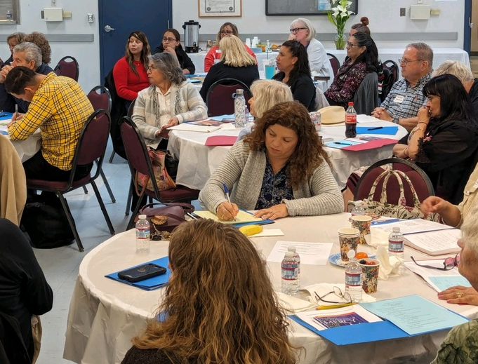
ACTIVITY
Reflexión
Anota una cosa que hayas aprendido y una acción que llevarás a cabo para fomentar liturgias llenas del Espíritu.
Notes:
“This is not a standalone initiative. It’s one strand of how we live the pastoral plan—specifically the priority of Worship.”

Slide 26
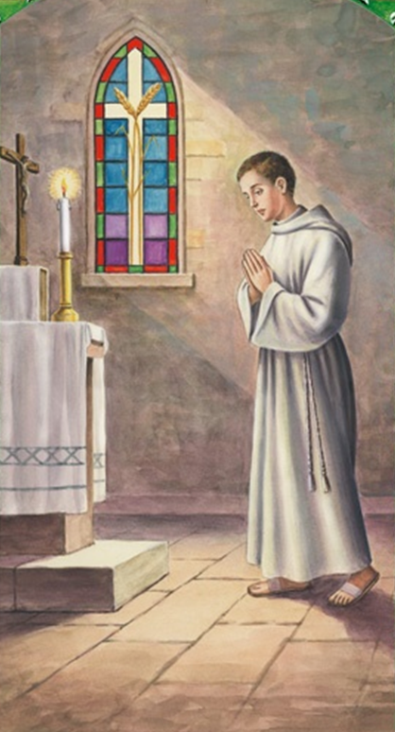
ACTIVITY
Oración
Padre Amoroso, Creador del Universo,
Tú llamas a tu pueblo a adorarte,
a estar Contigo y unos con otros en la Misa.
Te doy gracias por haberme llamado
a asistir a los demás en su oración a Ti.
Que yo sea digno de la confianza puesta en mí
y que, mediante mi ejemplo y mi servicio,
acerque a otros más a Ti.
Te pido esto en el nombre de nuestro Señor Jesucristo,
que es Señor por los siglos de los siglos. AMÉN.
San Juan Berchmans, patrono de los Acólitos, ruega por mí mientras ahora emprendo mi ministerio de servir en el altar del Señor.
Notes:
“This is not a standalone initiative. It’s one strand of how we live the pastoral plan—specifically the priority of Worship.”

Slide 27
referencias
INSTRUCCIÓN GENERAL DEL MISAL ROMANO
Publicado como parte de la 3ª Edición del Misal Romano (2010)
Folleto publicado por LTP (Liturgy Training Publications)
URL del sitio web de la USCCB:
Inglés: https://www.usccb.org/prayer-and-worship/the-mass/general-instruction-of-the-roman-missal
Español: Instrucción General del Misal Romano https://www.usccb.org/es/prayer-and-worship/the-mass/general-instruction-of-the-roman-missal
MANUAL PARA SACRISTANES, Tercera Edición, por Corinna Laughlin y Paul Turner
Folleto publicado por LTP (Liturgy Training Publications)
Parte de la serie El Ministerio Litúrgico

Slide 28
El edificio de la Iglesia- Glosario
La Nave: Los feligreses se sientan en la nave. Es el lugar donde se reúnen.
El Santuario: un espacio elevado separado de la nave por su elevación o su ornamentaciónª. Alberga los elementos litúrgicos centrales para la misa: el altar, el ambón y la silla.
El Altar: se asemeja a una mesa y debe ser el centro de atención. ^{b}
El Ambón: La Palabra de Dios se proclama desde el ambón, que se asemeja a un atril o púlpito^{c}. Debe ser lo suficientemente amplio como para albergar el Evangeliario. El salmo responsorial y la oración de los fieles se cantan o leen desde el ambón.
IGMR: a-295; b-296; c-309

Slide 29
El edificio de la Iglesia- Glosario
La Sede: el sacerdote que celebra la Misa tiene su propio lugar para sentarse^{d}. Su silla cumple la misma función que la cabecera de la mesa del comedor.
Otras Sillas–una silla para el diácono, situada junto a la del sacerdote; las sillas para los acólitos u otros ministros deben ubicarse en el santuario, pero con menor prominencia.
Cruz y Velas: la relación física entre el altar y la cruz indica el significado de las acciones realizadas sobre el altar^{e}. Las velas son un signo de luz, reverencia y festividad^{f}.
Vestiduras y Vasos Sagrados: El clero viste colores que anuncian la estación, la fiesta o la ocasión que se celebra. Las vestiduras y los vasos sagrados deben ser limpios, hermosos y funcionales^{g}.
IGMR: d-310; e-117,122, 308; f-307; g-327-347

Slide 30
El edificio de la Iglesia- Glosario
La Credencia: sostiene los objetos necesarios para la Misa y se sitúa cerca de una pared del santuario.
El Tabernáculo: el pan eucarístico consagrado se guarda bajo llave en el tabernáculo^{h}.
La Pila Bautismal: es el lugar destinado al bautismo y debe ser adecuada tanto para la inmersión como para la aspersión.
El Ambry: el área donde se reservan los aceites sagrados.
El Nártex: el área de reunión situada en el interior de las puertas exteriores principales de la iglesia.
La Sacristía: área destinada a la vestidura de los ministros y al almacenamiento y limpieza de los vasos sagrados.
IGMR: h-314-315;

Slide 31
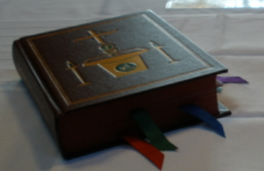
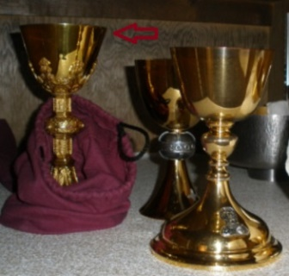
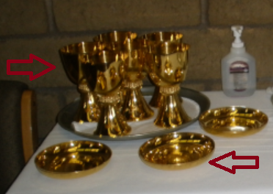
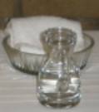
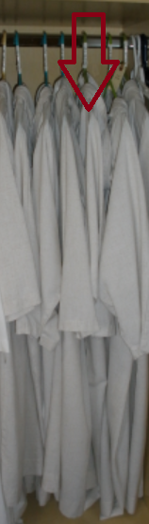
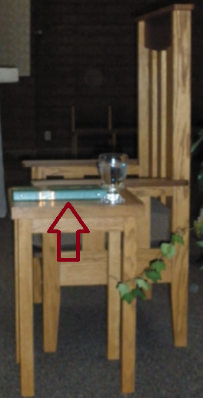
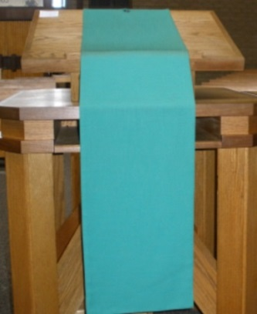
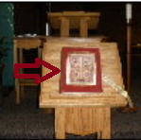
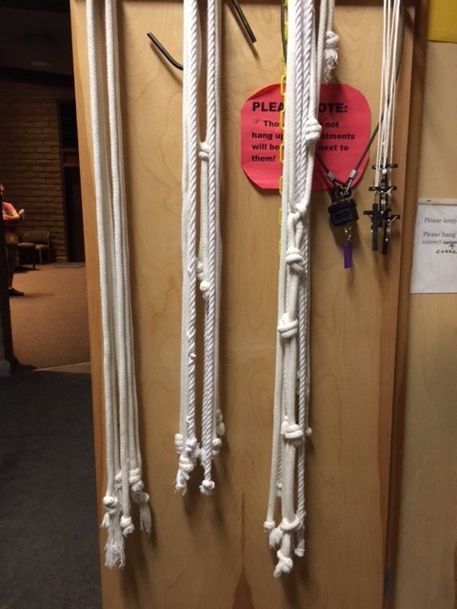
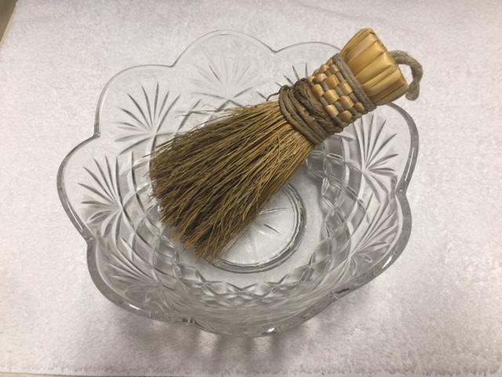
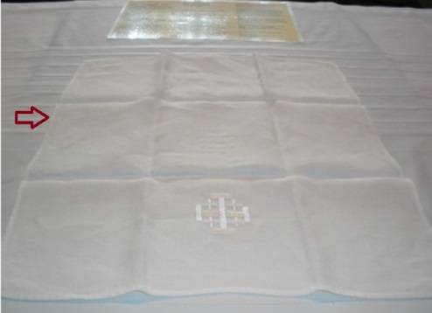
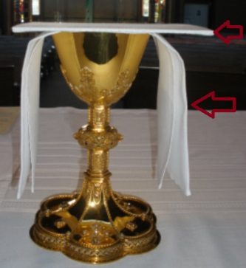
Objetos y Vasos Utilizados Durante la Misa
1
2
3
Misal Romano
Cáliz
Copas y Patenas para la Comunión
El lavabo, la jarra, y toalla
Evangeliario
Alba
Carpeta del Presbitero
Ambón
Cíngulo
Recipiente de vidrio y aspersorio (para agua bendita)
Purificador
Corporal
4
6
7
8
5
9
10
11
12
Notes:
--- The final phase in Fall 2027 focuses on evaluating the impact of the renewal and integrating best practices into parish life. Diocesan leadership will conduct surveys and listening sessions to gather feedback from clergy, ministers, and parishioners. Metrics will include participation rates, quality of liturgical celebrations, and effectiveness of catechetical programs. Based on this data, the diocese will develop guidelines for sustaining renewal efforts, ensuring that improvements become permanent features of parish life. This phase also addresses challenges encountered during the process, offering solutions and additional resources where needed. Communication strategies will celebrate successes, share testimonies, and outline next steps for ongoing formation. By concluding with evaluation and integration, the plan ensures that liturgical renewal is not a temporary initiative but a lasting transformation rooted in the Church’s mission. Image source: Microsoft 365 content library

